Slide 1

基于RISC-V架构的轻量级嵌入式安全保护系统
报告人：常伯符
指导老师：熊昊

Slide 2
目录
课题背景及研究的目的和意义
研究现状及分析
主要研究内容及研究方案
进度安排及预期目标
已具备和所需的条件和经费
预计困难及解决方案

Slide 3

课题背景及研究的目的和意义

Slide 4
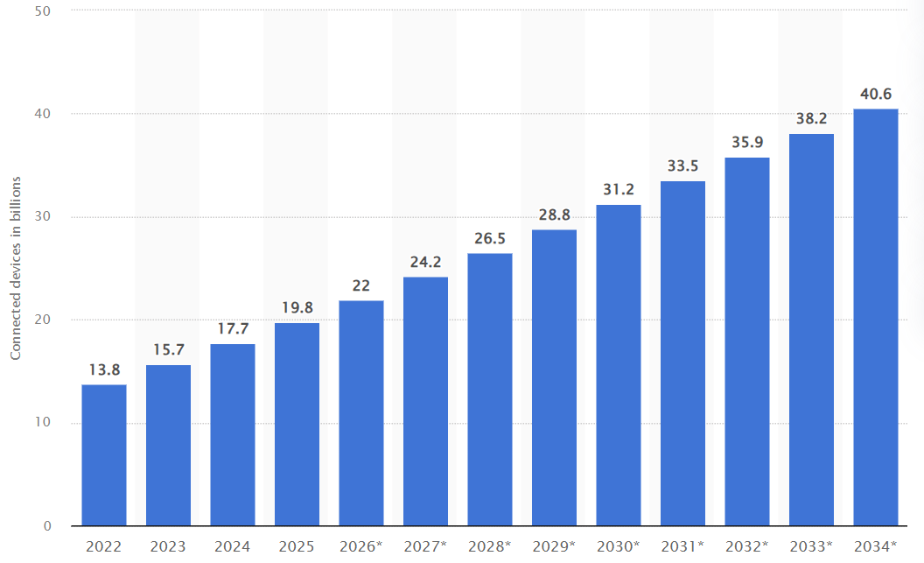
课题背景
物联网时代
  超过198亿台IoT设备入网
  大量资源受限设备暴露在复杂环境中
RISC-V
  开源性、模块化、轻量级、免版税
  多种安全特性
面临挑战
  PMP配置错误
  固件篡改
  侧信道攻击
  中低端MCU实证研究匮乏

Slide 5
研究的目的与意义
研究动机
研究重点在高性能处理器，适于IoT设备的中低端MCU平台的研究较少
安全与性能的平衡问题：软件实现与硬件优化
新型威胁：侧信道、量子电脑等
研究意义
填补中低端MCU安防研究的空白
促进自主可控物联网安全生态发展
理论-实践闭环，提升个人能力

Slide 6
研究现状及分析

Slide 7
研究现状及分析
RISC-V安全特性
特权体系结构与隔离机制
PMP（物理内存保护）
密码学算法与硬件加密
AES
Crypto扩展
侧信道攻击与防护技术
RISC-V助力现代处理器侧信道防护的研究
掩码技术破坏统计学特征
后量子密码学
Ascon
通用的常规侧信道漏洞检测方案
传统公钥密码学的弱点
SLH-DSA（无状态散列数字签名算法）

Slide 8
主要研究内容及研究方案

Slide 9
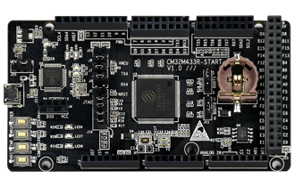
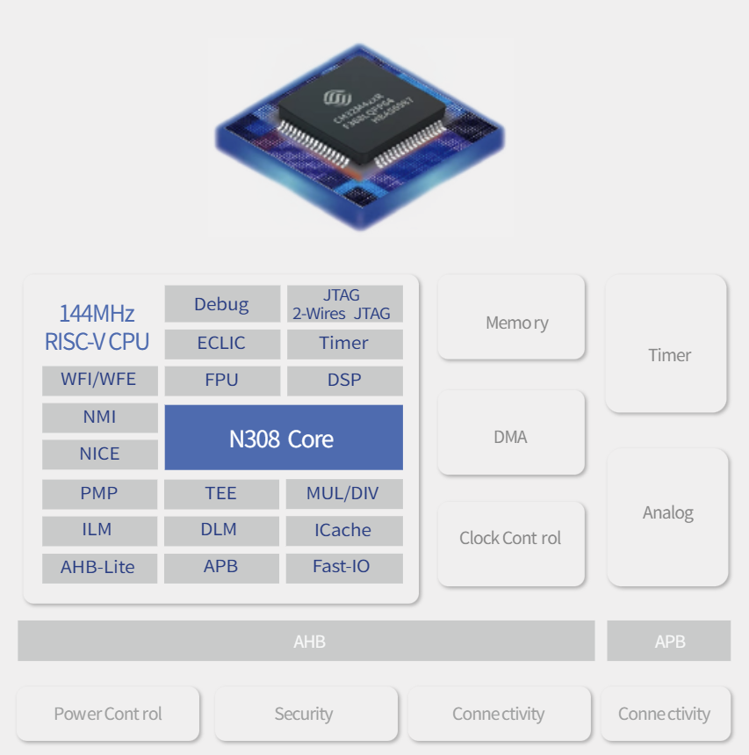
开发板选择
最终选择：中移CM32M433R-START开发板
采用芯来科技Nuclei N308内核
  144MHz
  RISC-V架构
  支持M/U特权模式、PMP
内置密码算法硬件加速引擎（SAC）
  支持AES、SHA、MD5、SM4等算法
内置真随机数发生器（TRNG）
开源的技术文档、工具链、示例项目代码

Slide 10
研究内容与研究方案
对称加密算法研究与技术对比
基于SAC实现硬件AES-128
基于tiny-AES-c库实现软件AES-128
后量子签名技术应用与固件完整性校验
基于SLH-DSA的C语言开源库实现
利用SAC实现硬件哈希加速
侧信道防护优化
使能TRNG产生随机数
将掩码与AES明文、密钥、Ascon寄存器在传递前后异或
基于ascon-c库和DMA优化实现Ascon-128a
量化对比三种实现的性能指标
Bootloader：安全启动流程验证
引入SLH-DSA作为数字签名验证算法
使用掩码盲化SLH-DSA的私钥种子
使用TVLA对功耗做测试验证防护成果

Slide 11
进度安排及预期目标

Slide 12
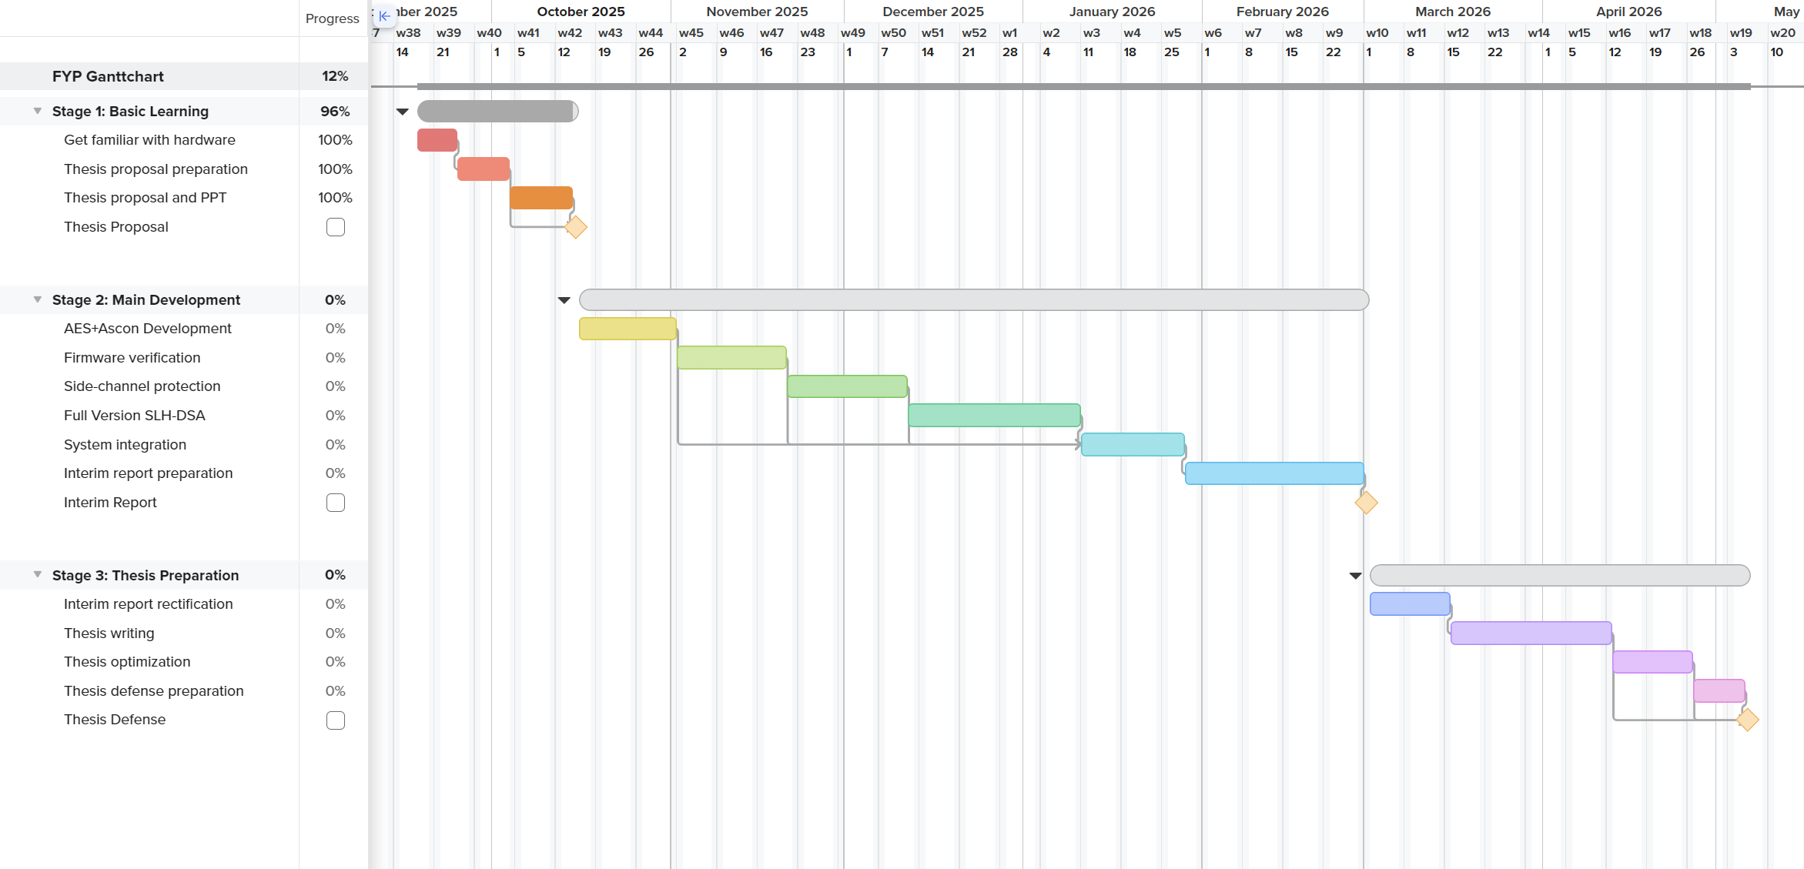
项目甘特图

Slide 13
已具备和所需的条件和经费

Slide 14
已具备和所需的条件和经费
实验室条件和经费保障
所需条件和经费
设备：直流电源、数字万用表、数字示波器、焊台等
已具备的条件：CM32M433R开发板一块、杜邦线若干
香港城市大学青岛研究院承诺提供经费保障
目前暂无急需的条件或经费
可能需要：低阻分流电阻、差分电流探头、备用的CM32M433R开发板

Slide 15
预计困难及解决方案

Slide 16
预计困难及解决方案
官方文档缺失
充分利用SDK文件
替换官方设置
SAC模块配置复杂
分步调试
监视寄存器状态
硬件资源受限
指标测定方法理想化
先确保各模块功能正确
条件不允许则转为定性分析
SLH-DSA性能低
系统集成潜在困难
充分利用DMA
降低加密算法的性能
优化哈希计算、DMA缓解CPU压力
无法进一步优化则换为简单的SHA签名/认证
严格对照寄存器地址
无法解决则放弃集成，先确保子模块成功

Slide 17
感谢！
电话：+86 13976246251
邮箱：citcra@foxmail.com

